Slide 1
数字逻辑与处理器基础
Fundamentals of Digital Logic and Processor
第七讲 流水线技术
第1部分 基本概念、数据通路、冒险
李学清
#腾讯会议：858-8541-2550
2024年5月14日

Slide 2
微体系结构
应用
算法
操作系统
编译器
计算机指令系统
微体系结构
CPU/DSP/…
电路
器件
周 | 日期 | 暂定主要内容
1 | 2/27 | 概论
2 | 3/5 | 布尔代数
3 | 3/12 | 组合逻辑
4 | 3/19 | 时序逻辑
5 | 3/26 | 时序逻辑
6 | 4/2 | 计算机指令系统
7 | 4/9 | 计算机指令系统
8 | 4/16 | 微处理器
9 | 4/21 | 期中考试
10 | 4/30 | 劳动节放假
11 | 5/7 | 微处理器
12 | 5/14 | 流水线
13 | 5/21 | 流水线
14 | 5/28 | 流水线/存储器
15 | 6/4 | 存储器
16 | 6/11 | IO与总线/总结
软件
硬件
计算机系统

Slide 3

本讲学习目标
知识点：概念、原理和指标
单周期、多周期、流水线处理器的区别
流水线的基本概念、数据通路（执行过程）
流水线中的冒险起因与分类
能力
掌握设计和分析流水线处理器的方法
掌握分析和解决流水线中冒险的方法
思想
时空复用
并行加速

Slide 4
本节课目录
复习回顾与流水线基本概念 P4
流水线数据通路 P41
流水线的冒险 P88
结构冒险
数据冒险
控制冒险
数据通路的实现（考虑冒险）

Slide 5
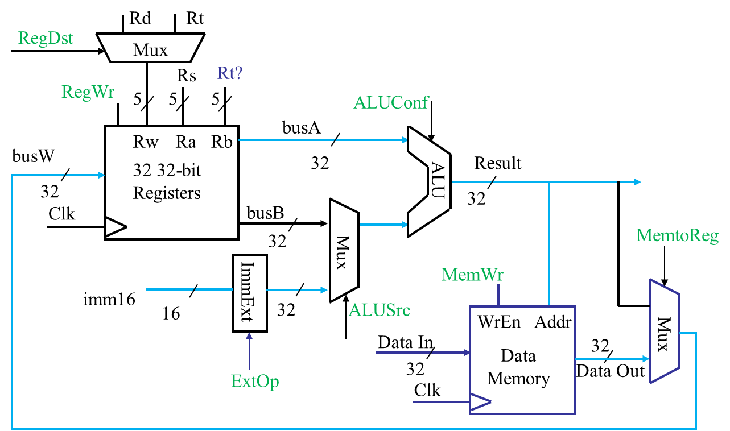
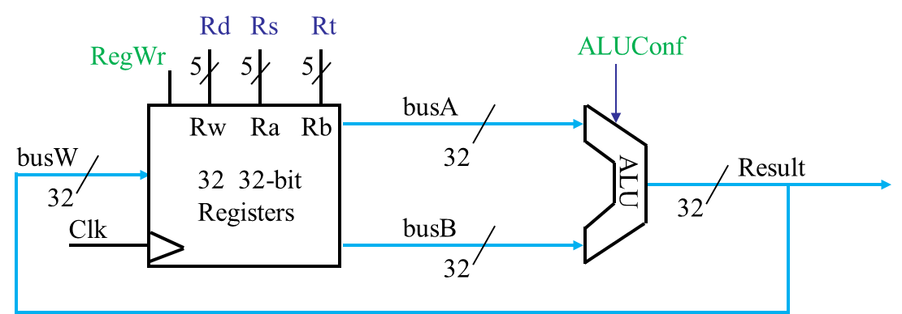
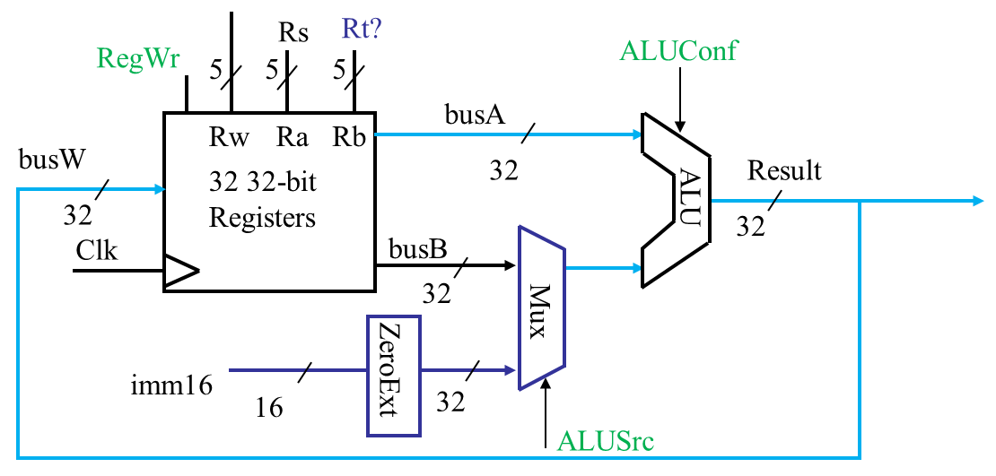
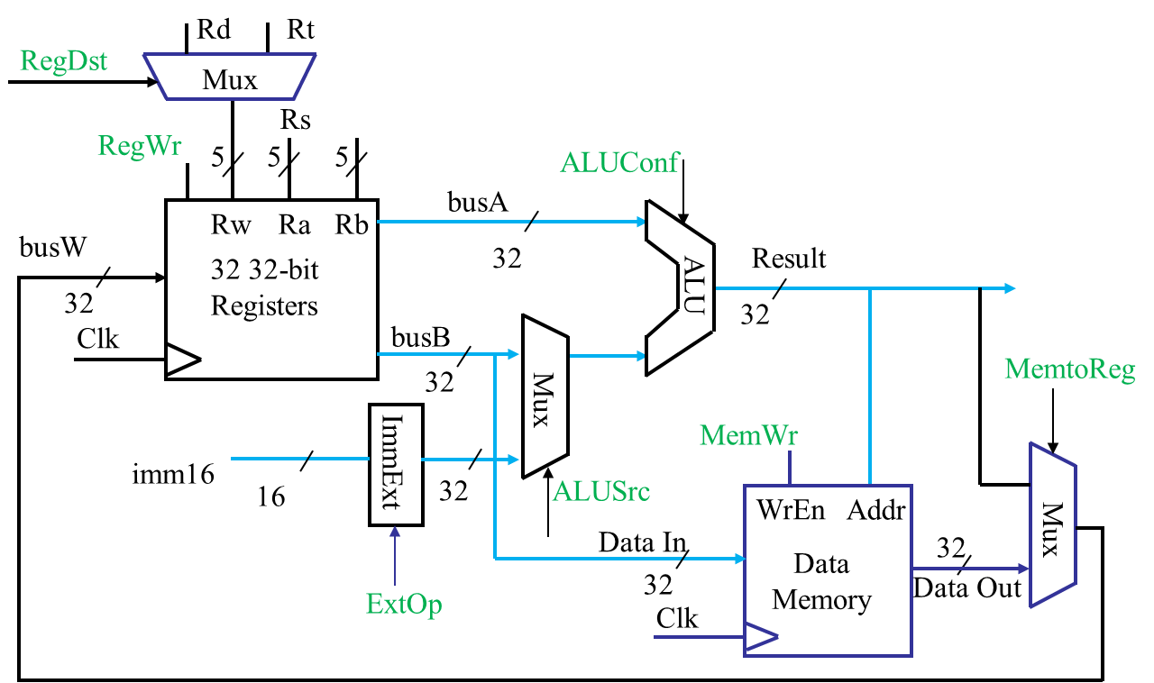
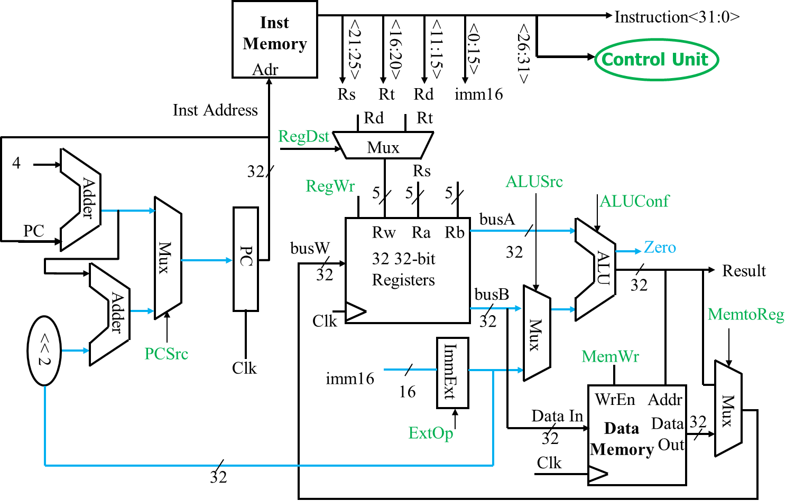
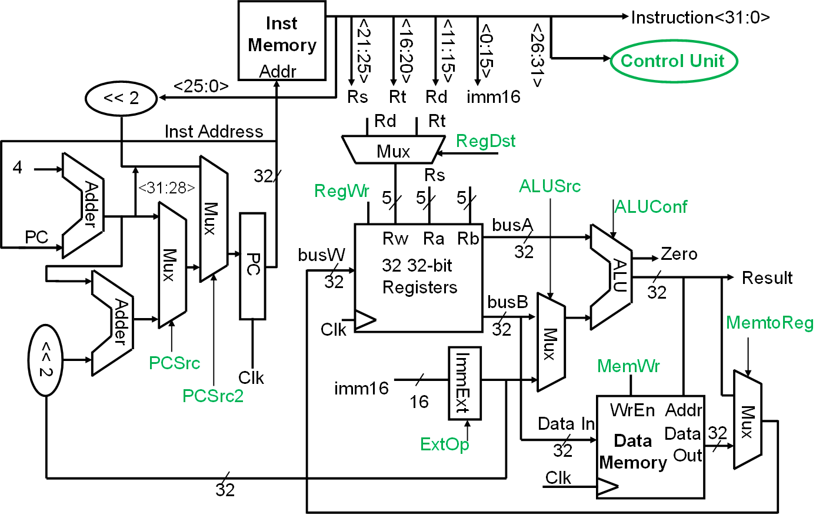
回顾：单周期处理器
单周期处理器的设计过程：
分析指令集需求
确定数据通路的组成模块：寄存器堆、存储器、ALU…
根据指令组装数据通路：关键路径&资源分配
控制信号：不同指令复用相同资源（ALU、寄存器堆、存储器…），通过MUX进行复用

Slide 6
回顾：单周期数据通路
CPI = 1
Notes:
图片不是重点，重点是下一页的学习目标

Slide 7
回顾：多周期实现
各种指令的执行步骤和控制信号
ALU指令：4 cycles
lw指令：5 cycles
sw指令：4 cycles
分支指令：3 cycles
跳转指令：3 cycles
步骤\指令类型 | R型指令 | 内存访问指令 | 分支指令 | 跳转指令
取指令 | IR <= MemInst[PC] PC <= PC+4
译码 & 寄存器堆读取 | A <= Reg[IR[25:21]]; B <= Reg[IR[20:16]] ALUOut <= PC + signext(IR[15:0]) << 2
执行 & 分支/跳转完成 | ALUOut <= A op B | ALUOut <= A + signext(IR[15:0]) | if (A==B) PC<=ALUOut | PC <= {PC[31:28], IR[25:0], 2’b00}
内存访问 & R型指令完成 | Reg[IR[15:11]] <= ALUOut | Load: MDR<=MemData[ALUOut] Store: MemData[ALUOut] <= B
内存 |  | Load: Reg[IR[20:16]]<=MDR

Slide 8
回顾：多周期数据通路

Slide 9
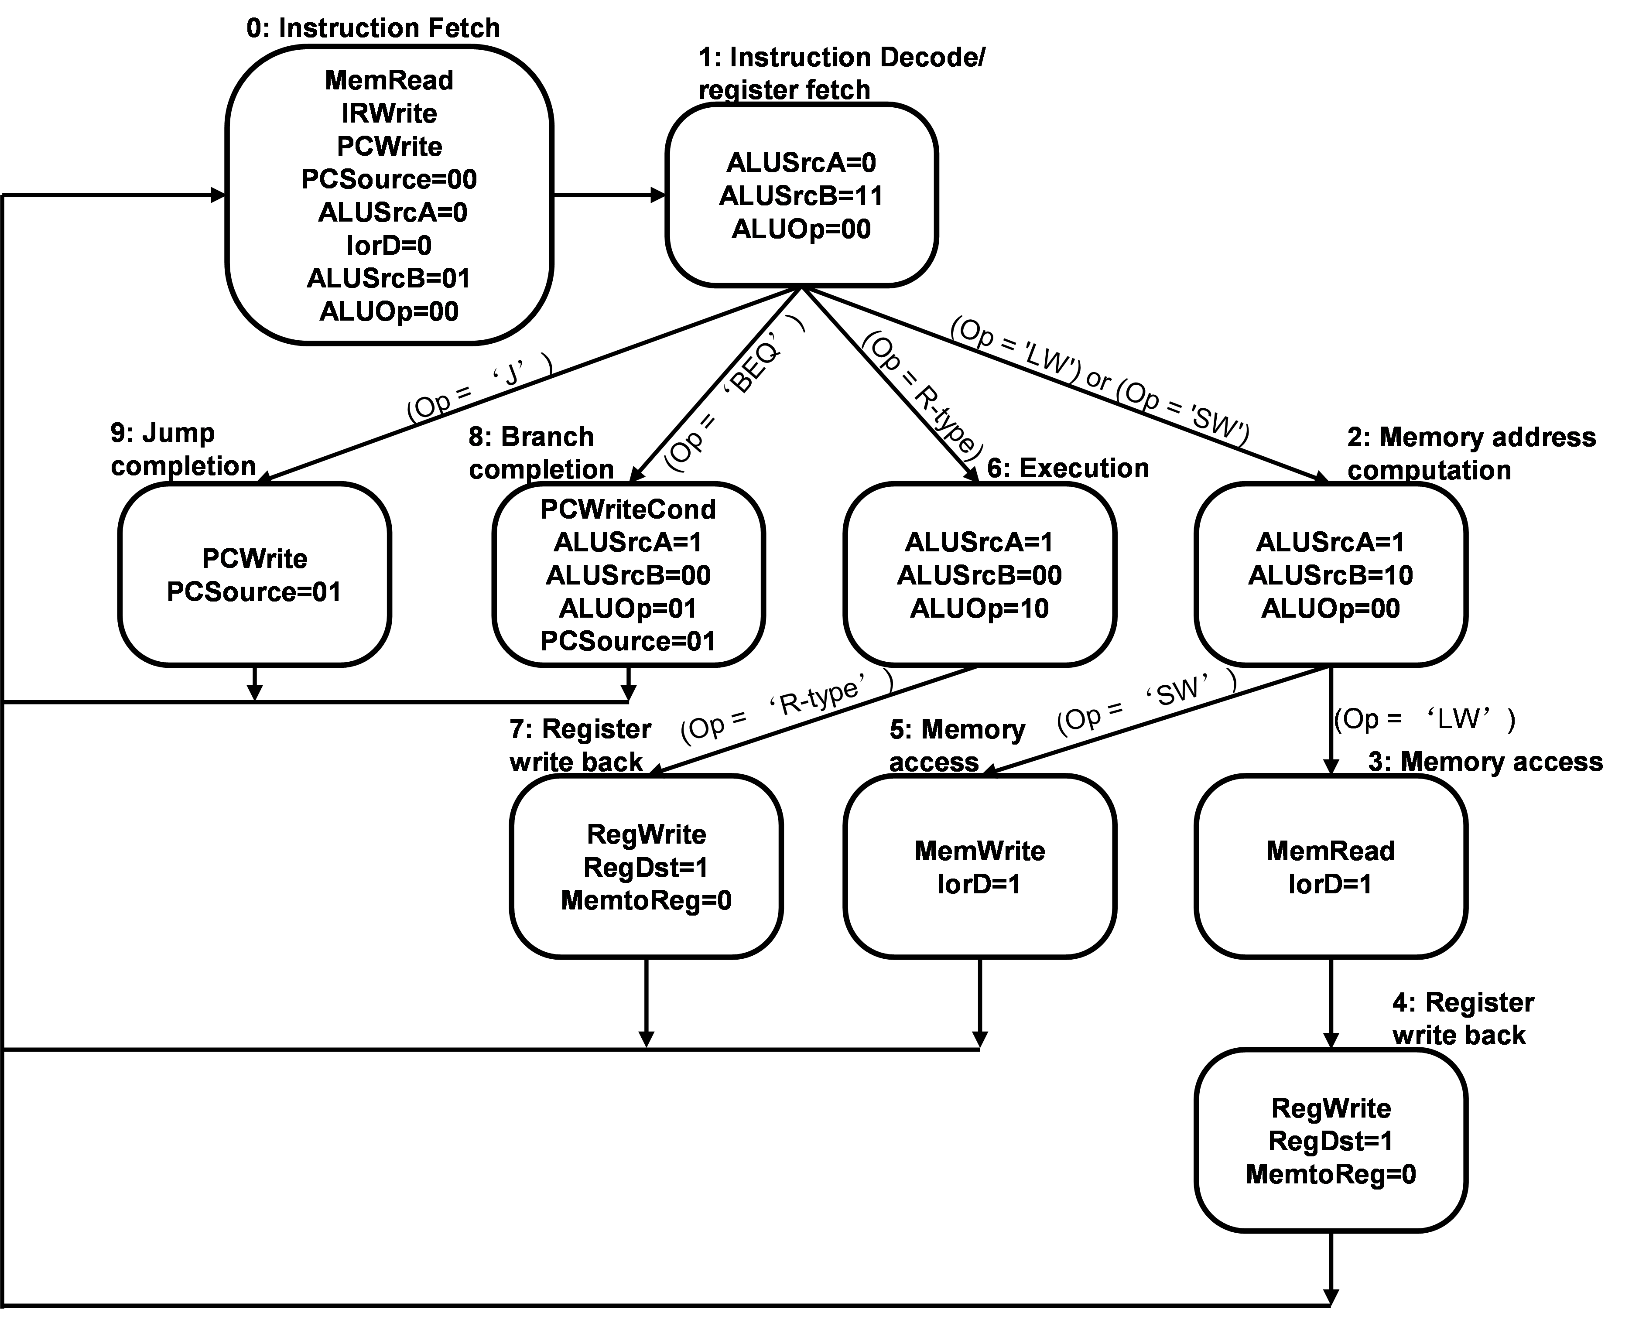
回顾：多周期状态转移
10

Slide 10
回顾：多周期处理器
单周期 → 多周期：
单周期：CPI = 1；各指令关键路径不均衡
多周期：CPI > 1；指令分步骤执行，由状态机控制
多周期有限状态机：
现态：当前的执行阶段/步骤
次态方程：根据现态（以及opcode）决定次态
输出方程：根据现态给出控制信号

Slide 11
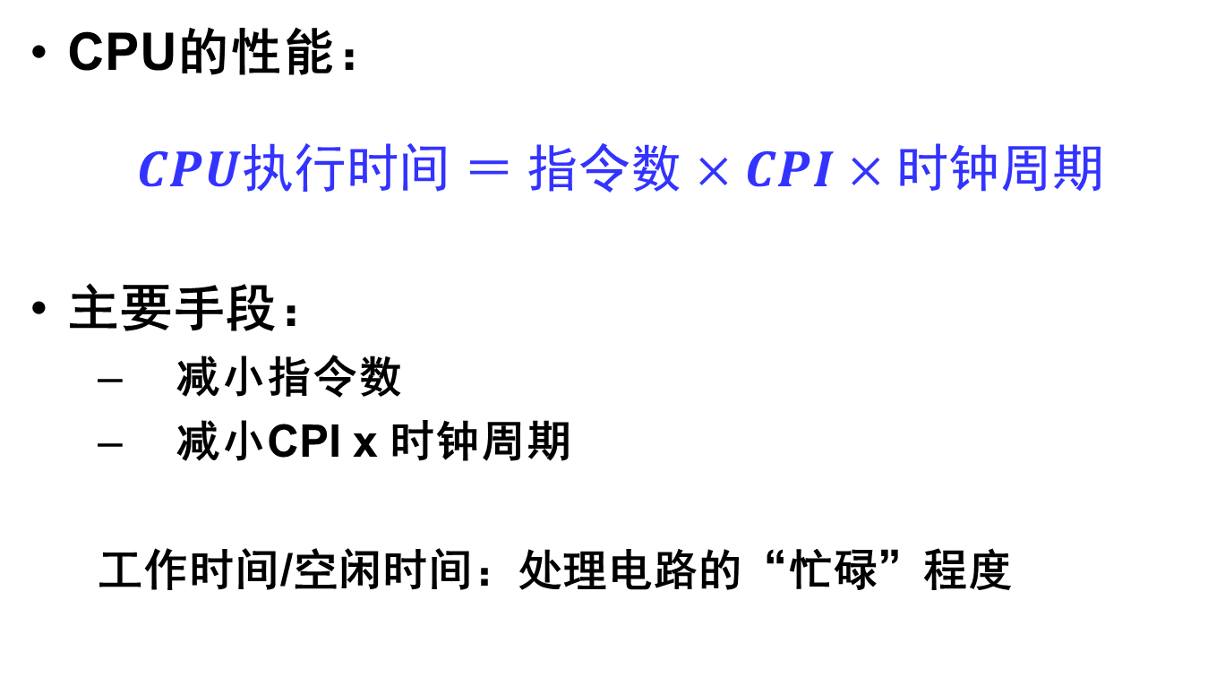
回顾：CPU的性能
CPU的性能：
$$CPU执行时间 ＝ 指令数×CPI×时钟周期$$
主要手段：
减小指令数
减小CPI x 时钟周期
工作时间/空闲时间：处理电路的“忙碌”程度

Slide 12
举例：单周期到多周期
算法：Y=A+B+C+D，4个32位无符号数的相加
单周期的做法：
A
A
ADD
T1
B
B
ADD
Y
T2
C
寄存器
C
ADD
D
D

Slide 13
举例：单周期到多周期
算法：Y=A+B+C+D，4个32位无符号数的相加
一种多周期的做法：
A
A
ADD
T1
B
B
ADD
Y
T2
C
寄存器
C
ADD
D
D
第1个周期
第2个周期

Slide 14
单周期到多周期
多周期的资源复用：
周期调度
资源绑定（加法器，寄存器）
周期 | 操作
1 | T1=A+B
2 | T2=C+D
3 | Y=T1+T2
Y
A
T1
C
MUX1
ADD
B
T2
D
MUX2
Notes:
将三个加法器整合成一个，按周期调度，分别使用。这样每个周期内加法器都在工作。
T2 只有一个周期使能

Slide 15
单周期到多周期
多周期的资源复用：
周期调度
资源绑定（加法器，寄存器）
T2只有一个周期被使用？
选择器：00,01,10（从上到下）
寄存器：W1,W2（分别为T1、T2的使能信号）
周期 | 资源绑定 | 控制
1 | T1=Add1(A, B) | M1=01; M2=01; W1=1; W2=0
2 | T2=Add1(C, D) | M1=10; M2=10; W1=0; W2=1
3 | T1=Add1(T1, T2) | M1=00; M2=00; W1=1; W2=0
M1
W1
A
T1
Y
C
MUX1
ADD
B
MUX2
M2
W2
T2
D
Notes:
将三个加法器整合成一个，按周期调度，分别使用。这样每个周期内加法器都在工作。
T2 只有一个周期使能

Slide 16
单周期到多周期
多周期的资源复用
周期调度
资源绑定（加法器，寄存器）
寄存器数量降低至1个
周期 | 资源绑定 | 控制
1 | T1=Add1(A, B) | M1=0; M2=00;
2 | T1=Add1(T1, C) | M1=1; M2=01;
3 | T1=Add1(T1, D) | M1=1; M2=10;
选择器：00,01,10（从上到下）
M1
A
MUX1
ADD
T1
Y
M2
B
C
MUX2
D
Notes:
这里通过改变算法的描述，进一步将寄存器的数量降低。
但是性能呢？
这里采用三个周期来完成工作
关键路径：多路选择、加法、寄存器的建立时间。
实际上吞吐率反而降低了，因为每个加法都需要一次多路选择和寄存器写入。对比单周期有资源优势但没有速度优势。

Slide 17
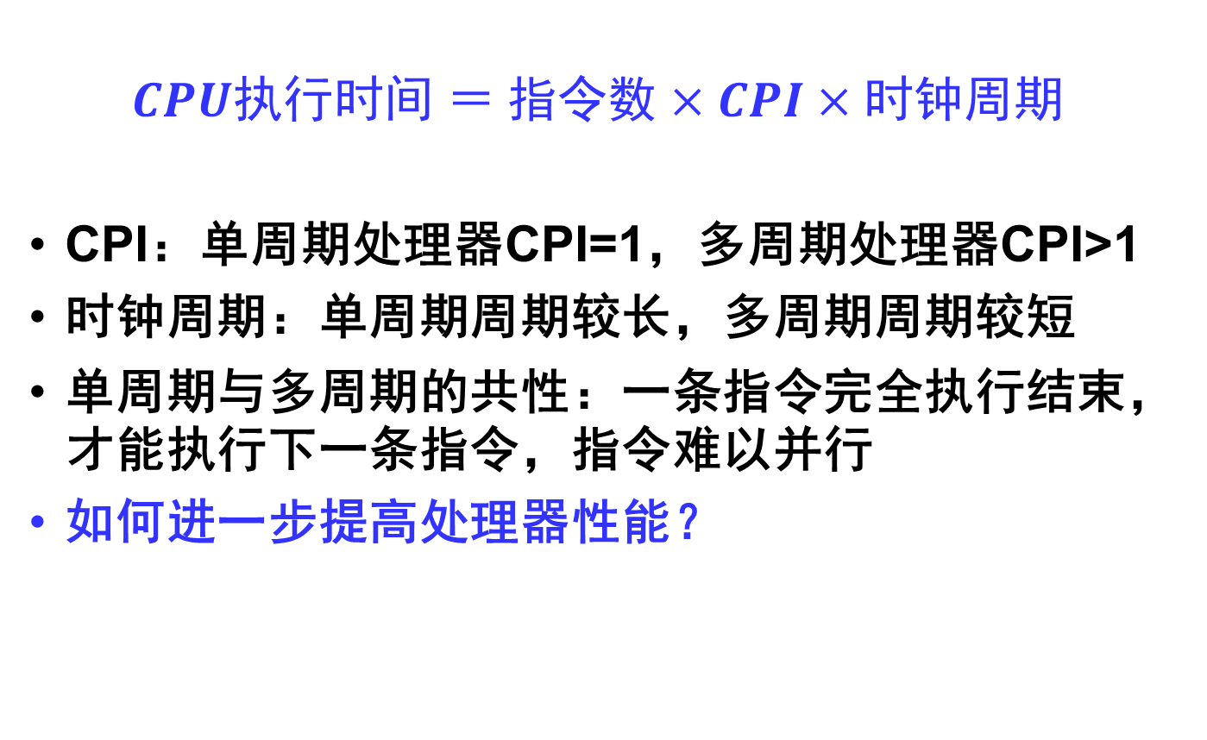
回顾：单周期与多周期方案的对比
$$CPU执行时间 ＝ 指令数×CPI×时钟周期$$
CPI：单周期处理器CPI=1，多周期处理器CPI>1
时钟周期：单周期周期较长，多周期周期较短
单周期与多周期的共性：一条指令完全执行结束，才能执行下一条指令，指令难以并行
如何进一步提高处理器性能？

Slide 18


影响性能的因素
高速公路带来的启发
OR
一次执行一条指令
一条路一辆车
采用固定的上路间隔

Slide 19

影响性能的因素
高速公路带来的启发
流水线执行指令
一条路多辆车
优点：效率提高
不同车速度不同？
依赖性？

Slide 20
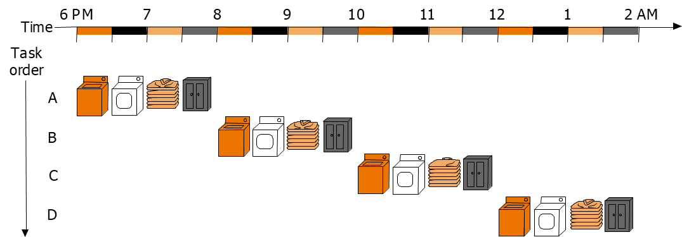
流水线的基本概念
生活中的实例——洗衣店
洗衣过程包括4个步骤：每个步骤需要30分钟
非流水线方式，洗4批衣服需要花费8个小时的时间
洗衣 | 脱水 | 折叠 | 储存
Notes:
实际上当代的CPU已经没有采用多周期了，而是用流水线提高资源利用率，保证效率。洗衣店就是一个例子。

Slide 21
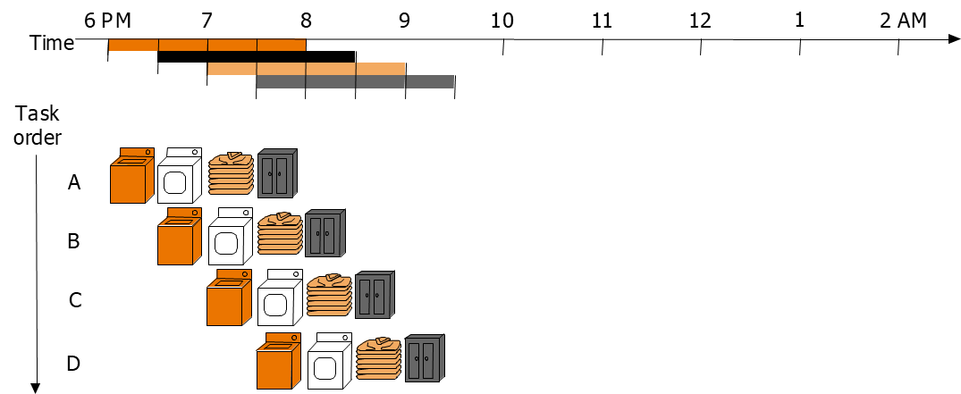
流水线的基本概念
生活中的实例——洗衣店
采用流水线的方式，洗4批衣服只需要花费3.5小时
Notes:
为什么可以加速呢？因为几个步骤之间占用不同的资源，互相不干扰。一个任务占用一个资源的时候，其他的任务可以占用其他的资源。
横向来看，单个任务的延时没有降低。
纵向来看，同时最多有4个任务在同时执行，吞吐率提高了。

Slide 22

流水线的基本概念
生活中的实例——洗衣店
采用流水线的方式，洗4批衣服只需要花费3.5小时
洗更多衣服？
E
Notes:
为什么可以加速呢？因为几个步骤之间占用不同的资源，互相不干扰。一个任务占用一个资源的时候，其他的任务可以占用其他的资源。
横向来看，单个任务的延时没有降低。
纵向来看，同时最多有4个任务在同时执行，吞吐率提高了。

Slide 23

流水线的基本概念
生活中的实例——洗衣店
采用流水线的方式，洗4批衣服只需要花费3.5小时
采用流水线的方式，洗16批衣服只需要花费9.5小时
A/E
Notes:
为什么可以加速呢？因为几个步骤之间占用不同的资源，互相不干扰。一个任务占用一个资源的时候，其他的任务可以占用其他的资源。
横向来看，单个任务的延时没有降低。
纵向来看，同时最多有4个任务在同时执行，吞吐率提高了。

Slide 24
流水线的基本概念
生活中的实例——洗衣店
采用流水线的方式，洗4批衣服只需要花费3.5小时
采用流水线的方式，洗16批衣服只需要花费9.5小时
横向来看，洗完一批衣服的时间并没有降低
纵向来看，最多同时洗4批衣服，效率提高了
A/E/I
B/F/J
C/G/K
D/H/L
Notes:
为什么可以加速呢？因为几个步骤之间占用不同的资源，互相不干扰。一个任务占用一个资源的时候，其他的任务可以占用其他的资源。
横向来看，单个任务的延时没有降低。
纵向来看，同时最多有4个任务在同时执行，吞吐率提高了。

Slide 25
流水线的基本概念
正如流水线可以加快洗衣店的工作一样，流水线也可以加快指令的总体执行时间
流水线（Pipeline）：时空复用
将一个复杂的任务分解成若干个先后执行的子任务，每个子任务分配给专门的设施处理
多个任务的不同子任务可以同时执行来提高处理器性能

Slide 26
流水线的基本概念
流水线：
第2个周期时，第一级（Add1, Add2）可以处理下一次加法
Add1
W1
流水级 | 资源绑定
1 | T1=Add1(A, B) T2=Add2(C, D)
2 | Y=Add3(T1, T2)
A
ADD
Add3
W3
B
T1
W2
ADD
Y
Add2
T2
C
ADD
D
Notes:
几个步骤之间必须占用不同的资源，互相不干扰。这样一个任务占用一个资源的时候，其他的任务可以占用其他的资源。

Slide 27

流水线的基本概念
单周期→多周期→流水线
延时与吞吐率：周期数与时钟周期
调度（Scheduling）：操作分配到特定的周期
资源绑定（Binding）：操作分配到特定的资源
寄存器
运算单元
资源共享方式：
时分复用：同一资源在多个时间重复使用
空分复用：多个资源在同一时间使用
Notes:
回顾一下CPU执行时间的公式
这里我们采用流水线的设计，减小的是CPI
多周期任务拆分，减小时钟周期，但增加了CPI，流水线可以减小CPI

Slide 28
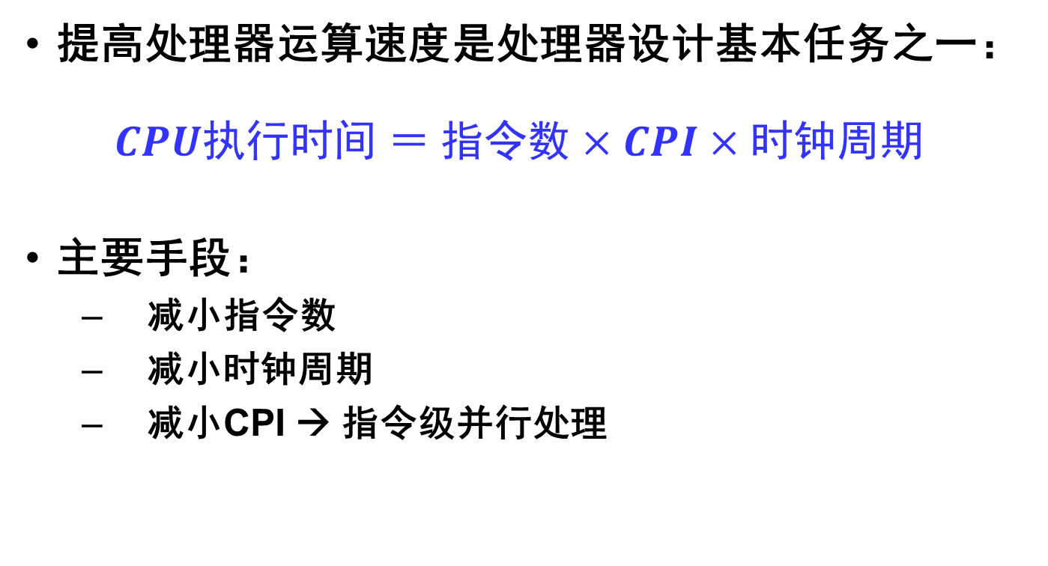
流水线的基本概念
提高处理器运算速度是处理器设计基本任务之一：
$$CPU执行时间 ＝ 指令数×CPI×时钟周期$$
主要手段：
减小指令数
减小时钟周期
减小CPI → 指令级并行处理
Notes:
回顾一下CPU执行时间的公式
这里我们采用流水线的设计，减小的是CPI
多周期任务拆分，减小时钟周期，但增加了CPI，流水线可以减小CPI

Slide 29

流水线的基本概念
指令级并行处理(ILP, Instruction-Level-Parallelism)
并行执行多条指令
目前和将来提高处理器指令执行速度的主要途径之一
基本技术：
流水线(Pipeline)：把一条指令的执行过程分解为若干个子过程，每个子过程与其他指令的不同子过程同时进行
超标量(Superscale)：设置多个独立的功能部件并行执行指令，确保处理器可以在同一时钟周期内执行多条指令
超长指令字(VLIW)：在一条指令中设置多个独立的字段，每个字段可以分别独立地控制各个功能部件并行工作
Notes:
本课程主要讲解流水线形式的设计，关于超标量和超长指令字形式的设计将在后续的课程中讲授。

Slide 30
流水线的基本概念
每条指令的执行过程，可以划分为若干步骤
参考多周期的多个步骤
步骤\指令类型 | R型指令 | 内存访问指令 | 分支指令 | 跳转指令
取指令 | IR <= MemInst[PC] PC <= PC+4
译码 & 寄存器堆读取 | A <= Reg[IR[25:21]]; B <= Reg[IR[20:16]] ALUOut <= PC + signext(IR[15:0]) << 2
执行 & 分支/跳转完成 | ALUOut <= A op B | ALUOut <= A + signext(IR[15:0]) | if (A==B) PC<=ALUOut | PC <= {PC[31:28], IR[25:0], 2’b00}
内存访问 & R型指令完成 | Reg[IR[15:11]] <= ALUOut | Load: MDR<=MemData[ALUOut] Store: MemData[ALUOut] <= B
内存 |  | Load: Reg[IR[20:16]]<=MDR

Slide 31
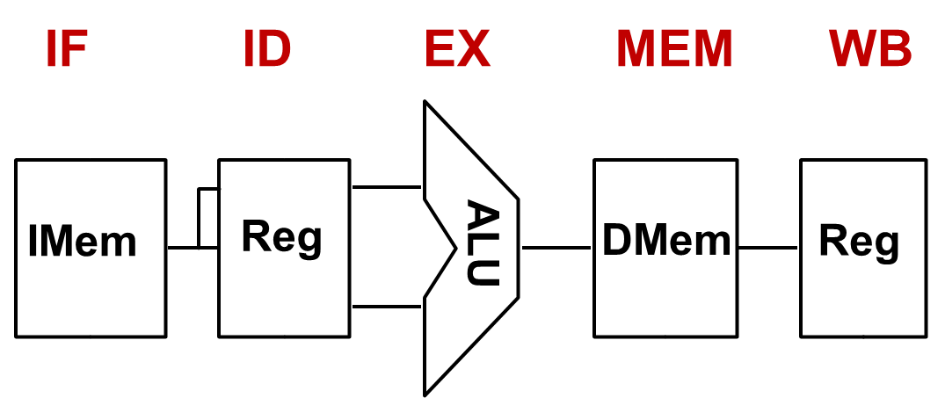
流水线的基本概念
每条指令的执行过程，可以划分为若干步骤
通常，一条MIPS指令包含5个先后处理步骤：
Instruction Fetch (IF)：取指，从存储器读取指令
Instruction Decode / Register File (ID/RF)：指令译码、读取寄存器
ALU Execution (EX)：执行运算或计算存储器地址
Memory Data Access (MEM)：访问存储器
Register Write-Back (WB)：将结果写回寄存器

Slide 32
流水线的基本概念
单周期处理器的指令执行方式：
时间t
IF 1 | ID 1 | EX 1 | MEM 1 | WB 1
IF 2 | ID 2 | EX 2 | MEM 2 | WB 2
IF 3 | ID 3 | EX 3 | MEM 3 | WB 3
指令数

Slide 33
流水线的基本概念
流水线处理器的指令执行方式
流水线并不能减少单条指令的延时，但是可以提高一段时间内处理的总指令数（吞吐率）
时间t
IF 1 | ID 1 | EX 1 | MEM 1 | WB 1
IF 2 | ID 2 | EX 2 | MEM 2 | WB 2
IF 3 | ID 3 | EX 3 | MEM 3 | WB 3
IF 4 | ID 4 | EX 4 | MEM 4 | WB 4
IF 5 | ID 5 | EX 5 | MEM 5 | WB 5
IF 6 | ID 6 | EX 6 | MEM 6 | WB 6
指令数

Slide 34

单周期 vs 多周期 vs 流水线
单周期实现
Cycle 1
Cycle 2
Clk
Load
Store
Wasted
多周期实现
Saved Time
Cycle 1
Cycle 2
Cycle 3
Cycle 4
Cycle 5
Cycle 1
Cycle 2
Cycle 3
Cycle 4
Clk
lw
sw
IF
ID
EX
MEM
WB
IF
ID
EX
MEM
流水线实现
Saved Time
“Wasted” cycles
lw
IF
ID
EX
MEM
WB
sw
IF
ID
EX
MEM
WB
R-type
IF
ID
EX
MEM
WB
Notes:
这里用lw和sw两条指令来举例
lw需要完整的5个步骤, 但是sw其实不需要写寄存器的步骤, 因此多周期比单周期省去一个步骤。
而流水线则进一步将相邻两条指令的的工作重叠起来, 可以再省一段时间。

Slide 35
流水线的瓶颈
流水线中各段的时间应尽量相等，为什么？
流水线处理时间受限于最慢的处理资源
类比多周期：
各个状态的延时应该尽量相等
Notes:
否则将引起流水线各子功能段的负载不均衡，执行时间长的一段将成为流水线的瓶颈

Slide 36

流水线的性能
吞吐率（Throughput, TP）
单位时间内流水线处理的指令数
最大吞吐率
在连续指令流输入下流水线达到稳态后的吞吐率
实际吞吐率
运行有限任务实际能达到的吞吐率

Slide 37


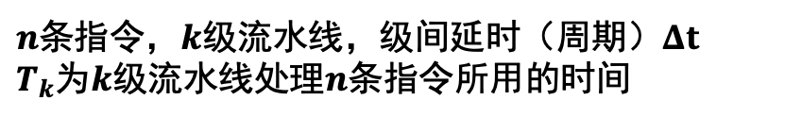
流水线的性能
吞吐率
实际吞吐率：
$$TP=\frac{n}{T_{k}}=\frac{n}{\left(k+n−1\right)Δt}$$
最大吞吐率：
$${TP}_{max}=lim_{n→∞}\frac{n}{\left(k+n−1\right)Δt}=\frac{1}{Δt}$$
$n$条指令，$k$级流水线，级间延时（周期）$Δt$
$T_{k}$为$k$级流水线处理$n$条指令所用的时间
7
6
5
4
3
2
1
时间t
IF 1 | ID 1 | EX 1 | MEM 1 | WB 1
IF 2 | ID 2 | EX 2 | MEM 2 | WB 2
IF 3 | ID 3 | EX 3 | MEM 3 | WB 3
IF 4 | ID 4 | EX 4 | MEM 4 | WB 4
IF 5 | ID 5 | EX 5 | MEM 5 | WB 5
IF 6 | ID 6 | EX 6 | MEM 6 | WB 6
指令数
Notes:
n: 指令数
(𝒌+𝒏−𝟏)𝚫𝐭：周期数

Slide 38
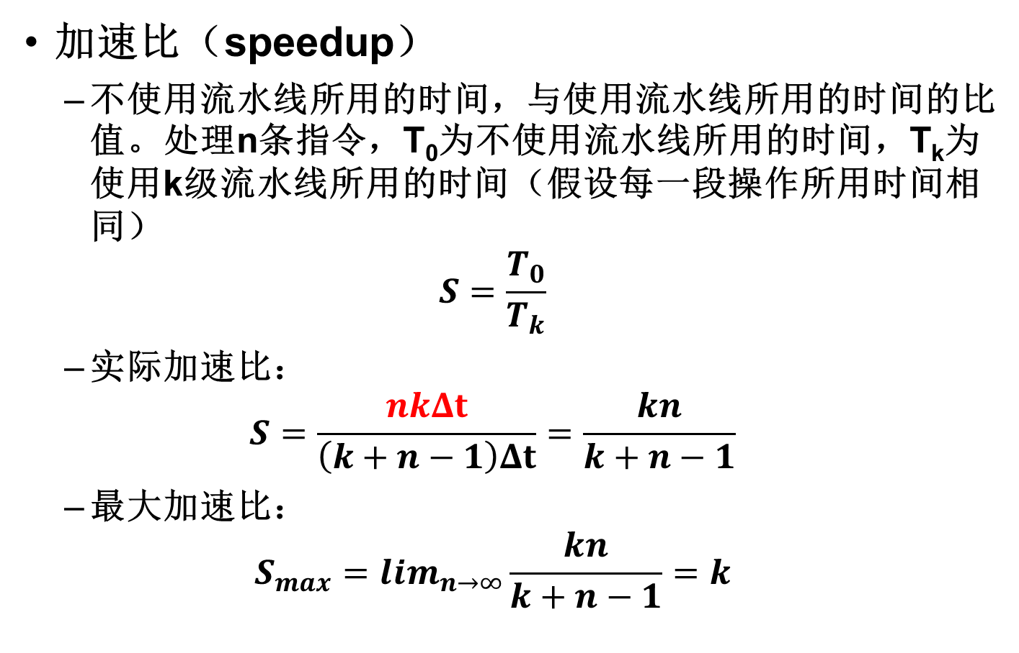
流水线的性能
加速比（speedup）
不使用流水线所用的时间，与使用流水线所用的时间的比值。处理n条指令，T₀为不使用流水线所用的时间，T_{k}为使用k级流水线所用的时间（假设每一段操作所用时间相同）
$$S=\frac{T_{0}}{T_{k}}$$
实际加速比：
$$S=\frac{nkΔt}{\left(k+n−1\right)Δt}=\frac{kn}{k+n−1}$$
最大加速比：
$$S_{max}=lim_{n→∞}\frac{kn}{k+n−1}=k$$
Notes:
n: 指令数
(𝒌+𝒏−𝟏)𝚫𝐭：周期数

Slide 39

单选题
10分
下述的实现中，使用流水线的加速比是多少？
5
4
A
B
C
3
2
D
时间t
IF 1 | ID 1 | EX 1 | MEM 1 | WB 1
IF 2 | ID 2 | EX 2 | MEM 2 | WB 2
IF 3 | ID 3 | EX 3 | MEM 3 | WB 3
IF 4 | ID 4 | EX 4 | MEM 4 | WB 4
IF 5 | ID 5 | EX 5 | MEM 5 | WB 5
IF 6 | ID 6 | EX 6 | MEM 6 | WB 6
指令数
提交

Slide 40
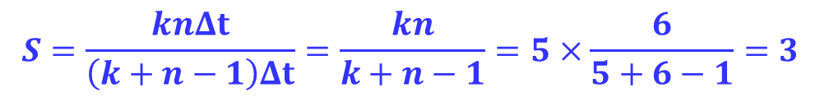
答案解析
下述的实现中，使用流水线的加速比是多少？
5
4
3
2
$$S=\frac{knΔt}{\left(k+n−1\right)Δt}=\frac{kn}{k+n−1}=5×\frac{6}{5+6−1}=3$$
时间t
IF 1 | ID 1 | EX 1 | MEM 1 | WB 1
IF 2 | ID 2 | EX 2 | MEM 2 | WB 2
IF 3 | ID 3 | EX 3 | MEM 3 | WB 3
IF 4 | ID 4 | EX 4 | MEM 4 | WB 4
IF 5 | ID 5 | EX 5 | MEM 5 | WB 5
IF 6 | ID 6 | EX 6 | MEM 6 | WB 6
指令数

Slide 41
本节课目录
复习回顾与流水线基本概念 P4
流水线数据通路 P41
流水线的冒险 P88
结构冒险
数据冒险
控制冒险
数据通路的实现（考虑冒险）

Slide 42
针对流水线结构的指令集设计
MIPS指令集是专为指令执行的流水线化而设计的
MIPS为定长指令格式
简化IF和ID的过程
MIPS只有很少的指令格式，并且每种指令格式中源寄存器的字段都相同
ID阶段译码的同时可以读取寄存器
内存操作只出现在装入和存储指令中
在EX阶段可以计算内存地址
内存中的操作数必须对齐
一条数据传输指令只需访问一次内存

Slide 43
流水线MIPS子集
ADD, SUB, AND, SLT
addu rd, rs, rt
subu rd, rs, rt
and rd, rs, rt
sltu rd, rs, rt
OR Immediate
ori rt, rs, imm16
LOAD and STORE Word
lw rt, imm16(rs)
sw rt, imm16(rs)
BRANCH:
beq rs, rt, imm16
31
26
21
16
11
6
0
op
rs
rt
rd
shamt
funct
6 bits
5 bits
5 bits
5 bits
5 bits
6 bits
31
26
21
16
0
op
rs
rt
immediate
6 bits
5 bits
5 bits
16 bits
31
26
0
op
target address
6 bits
26 bits

Slide 44
针对流水线结构的指令集设计
指令类型 | 取指令 | 读寄存器 | ALU操作 | 数据访问 | 写寄存器 | 总执行时间
lw | 1 | 1 | 1 | 1 | 1 | 5
sw | 1 | 1 | 1 | 1 |  | 4
R型 add, sub, etc. | 1 | 1 | 1 |  | 1 | 4
ori | 1 | 1 | 1 |  | 1 | 4
beq | 1 | 1 | 1 |  |  | 3
Notes:
这里分析的时候假设各个步骤所需要的逻辑路径的延时如表中所示，下面对比一下单周期，多周期和流水线的性能

Slide 45
流水线的数据通路
目标：流水线的CPI下限是1，希望能够达到“几乎”1.0的CPI和更高的时钟频率
方法：在多周期基础上，将处理器变为多级流水线
Instruction Fetch (IF)：取指，从存储器读取指令
Instruction Decode / Register File (ID/RF)：指令译码、读取寄存器
ALU Execution (EX)：执行运算或计算存储器地址
Memory Data Access (MEM)：访问存储器
Register Write-Back (WB)：将结果写回寄存器
Notes:
问题：为何流水线的CPI上限是1？

Slide 46
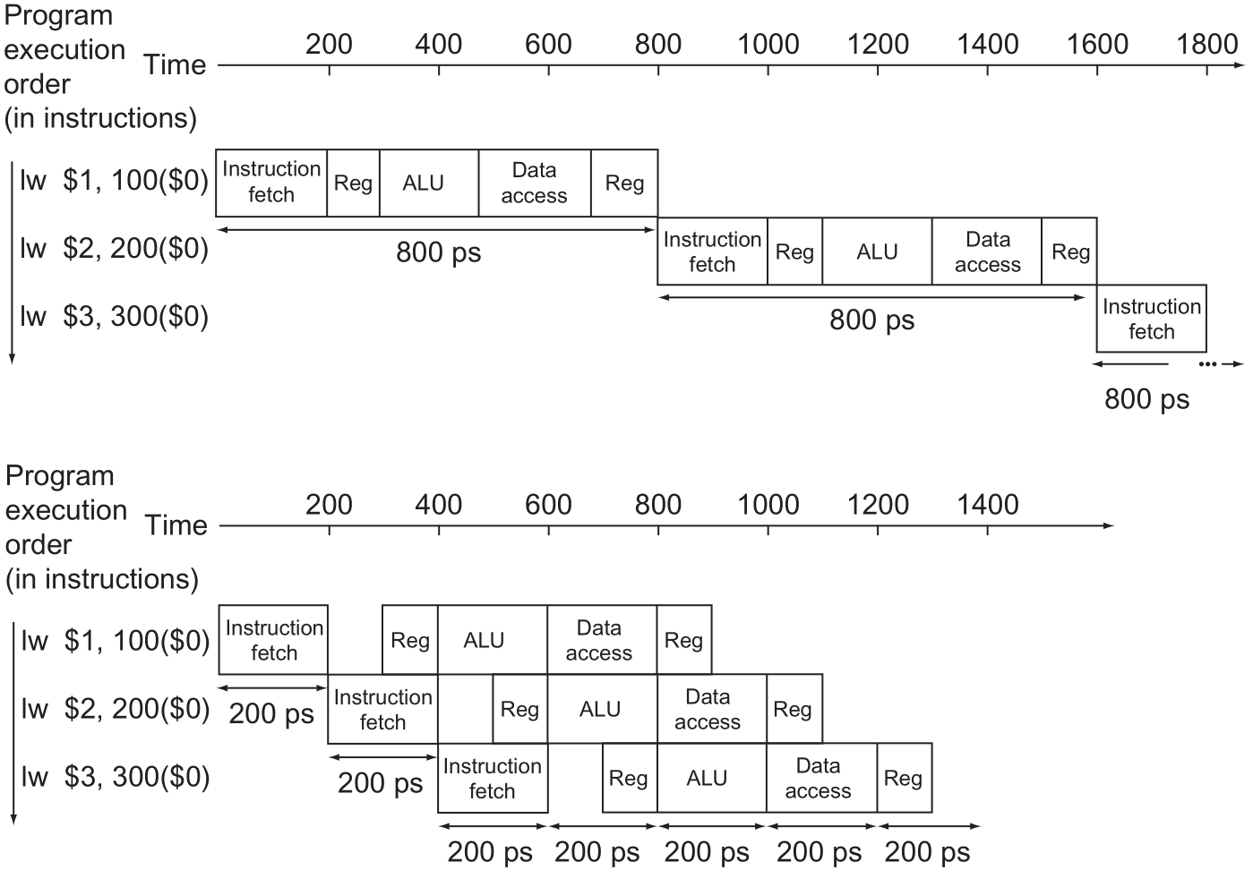
流水线的数据通路
对比单周期执行方式
Notes:
问题：为何下方图中的Reg贴向右边与ALU相邻？

Slide 47
流水线的数据通路
为何下图Reg贴向右边与ALU相邻？
Notes:
问题：为何下方图中的Reg贴向右边与ALU相邻？

Slide 48
流水线的数据通路
寄存器读取
寄存器写入
一个周期内，写入先于读取，为什么？
Notes:
问题：为何下方图中的Reg贴向右边与ALU相邻？
数据冒险，后续会介绍。

Slide 49
流水线的数据通路：级间寄存器
5个步骤
输入：来自于上一步骤上一周期
输出：被下一步骤在下一周期使用
数据在不同周期间传递
需要寄存器保持中间数据
IF/ID
寄存器
ID/EX
寄存器
EX/MEM
寄存器
MEM/WB
寄存器

Slide 50
流水线的数据通路
1
0
ID/EX
EX/MEM
IF/ID
A
D
D
MEM/WB
A
D
D
4
<<2
Instruction
Memory
Read
Addr 1
Read
Data 1
Data
Memory
P
C
Read
Addr 2
Zero
Read
Addr
Regs
Write
Addr
ALU
Addr
Read Data
1
Read
Data 2
0
Write Data
0
Write
Data
1
Sign
Extend
16
32
0
1
IF，ID，EX，MEM，WB流水级间插入寄存器
IF/ID，ID/EX，EX/MEM，MEM/WB

Slide 51
流水线的数据通路
1
0
ID/EX
EX/MEM
IF/ID
A
D
D
MEM/WB
A
D
D
4
<<2
Instruction
Memory
Read
Addr 1
Read
Data 1
Data
Memory
P
C
Read
Addr 2
Zero
Read
Addr
Regs
Write
Addr
ALU
Addr
Read Data
1
Read
Data 2
0
Write Data
0
Write
Data
1
Sign
Extend
16
32
0
1
IF
Instruction Fetch
PC=PC+4

Slide 52
流水线的数据通路
1
0
ID/EX
EX/MEM
IF/ID
A
D
D
MEM/WB
A
D
D
4
<<2
Instruction
Memory
Read
Addr 1
Read
Data 1
Data
Memory
P
C
Read
Addr 2
Zero
Read
Addr
Regs
Write
Addr
ALU
Addr
Read Data
1
Read
Data 2
0
Write Data
0
Write
Data
1
Sign
Extend
16
32
0
1
ID
寄存器读取 &
立即数扩展
Instruction Decode/
Register Fetch

Slide 53
流水线的数据通路
1
0
ID/EX
EX/MEM
IF/ID
A
D
D
MEM/WB
A
D
D
4
<<2
Instruction
Memory
Read
Addr 1
Read
Data 1
Data
Memory
P
C
Read
Addr 2
Zero
Read
Addr
Regs
Write
Addr
ALU
Addr
Read Data
1
Read
Data 2
0
Write Data
0
Write
Data
1
Sign
Extend
16
32
0
1
EX
ALU计算访存地址
地址跳转
ALU execution
Jump address

Slide 54
流水线的数据通路
1
0
ID/EX
EX/MEM
IF/ID
A
D
D
MEM/WB
A
D
D
4
<<2
Instruction
Memory
Read
Addr 1
Read
Data 1
Data
Memory
P
C
Read
Addr 2
Zero
Read
Addr
Regs
Write
Addr
ALU
Addr
Read Data
1
Read
Data 2
0
Write Data
0
Write
Data
1
Sign
Extend
16
32
0
1
MEM
Memroy数据读取
Memory Access

Slide 55
流水线的数据通路
1
0
ID/EX
EX/MEM
IF/ID
A
D
D
MEM/WB
A
D
D
4
<<2
Instruction
Memory
Read
Addr 1
Read
Data 1
Data
Memory
P
C
Read
Addr 2
Zero
Read
Addr
Regs
Write
Addr
ALU
Addr
Read Data
1
Read
Data 2
0
Write Data
0
Write
Data
1
Sign
Extend
16
32
0
1
注意：回写阶段的后面没有流水线寄存器，所有的指令都会更新机器中的一些状态，如寄存器堆、存储器、PC等
WB
Write Back
数据写回寄存器堆

Slide 56
流水线的数据通路：例子
1
0
ID/EX
EX/MEM
IF/ID
A
D
D
MEM/WB
A
D
D
4
<<2
Instruction
Memory
Read
Addr 1
Read
Data 1
Data
Memory
P
C
Read
Addr 2
Zero
Read
Addr
Regs
Write
Addr
ALU
Addr
Read Data
1
Read
Data 2
0
Write Data
0
Write
Data
1
Sign
Extend
16
32
0
1

Slide 57
流水线的数据通路：LW指令
1
0
ID/EX
EX/MEM
IF/ID
A
D
D
MEM/WB
A
D
D
4
<<2
Instruction
Memory
Read
Addr 1
Read
Data 1
Data
Memory
P
C
Read
Addr 2
Zero
Read
Addr
Regs
Write
Addr
ALU
Addr
Read Data
1
Read
Data 2
0
Write Data
0
Write
Data
1
Sign
Extend
16
32
0
1
LW
Instruction Fetch
取指令并存入IF/ID
PC=PC+4

Slide 58
流水线的数据通路：LW指令
1
0
ID/EX
EX/MEM
IF/ID
A
D
D
MEM/WB
A
D
D
4
<<2
Instruction
Memory
Read
Addr 1
Read
Data 1
Data
Memory
P
C
Read
Addr 2
Zero
Read
Addr
Regs
Write
Addr
ALU
Addr
Read Data
1
Read
Data 2
0
Write Data
0
Write
Data
1
Sign
Extend
16
32
0
1
LW
寄存器读取
立即数扩展
存入ID/EX
Instruction Decode/
Register Fetch

Slide 59
流水线的数据通路：LW指令
1
0
ID/EX
EX/MEM
IF/ID
A
D
D
MEM/WB
A
D
D
4
<<2
Instruction
Memory
Read
Addr 1
Read
Data 1
Data
Memory
P
C
Read
Addr 2
Zero
Read
Addr
Regs
Write
Addr
ALU
Addr
Read Data
1
Read
Data 2
0
Write Data
0
Write
Data
1
Sign
Extend
16
32
0
1
LW
ALU计算访存地址
存入EX/MEM
Execution

Slide 60
流水线的数据通路：LW指令
1
0
ID/EX
EX/MEM
IF/ID
A
D
D
MEM/WB
A
D
D
4
<<2
Instruction
Memory
Read
Addr 1
Read
Data 1
Data
Memory
P
C
Read
Addr 2
Zero
Read
Addr
Regs
Write
Addr
ALU
Addr
Read Data
1
Read
Data 2
0
Write Data
0
Write
Data
1
Sign
Extend
16
32
0
1
数据内存读取，存入MEM/WB & MDR
LW
Memory Access

Slide 61
流水线的数据通路：LW指令
1
0
ID/EX
EX/MEM
IF/ID
A
D
D
MEM/WB
A
D
D
4
<<2
Instruction
Memory
Read
Addr 1
Read
Data 1
Data
Memory
P
C
Read
Addr 2
Zero
Read
Addr
Regs
Write
Addr
ALU
Addr
Read Data
1
Read
Data 2
0
Write Data
0
Write
Data
1
Sign
Extend
16
32
0
1
LW
Write Back
注意：WB是流水线的最后一个阶段
数据写回寄存器堆

Slide 62
流水线的数据通路：LW指令
1
如果不需要读取Data Memory，可以直接跳过吗？
0
ID/EX
EX/MEM
IF/ID
A
D
D
MEM/WB
A
D
D
4
<<2
Instruction
Memory
Read
Addr 1
Read
Data 1
Data
Memory
P
C
Read
Addr 2
Zero
Read
Addr
Regs
Write
Addr
ALU
Addr
Read Data
1
Read
Data 2
0
Write Data
0
Write
Data
1
Sign
Extend
16
32
0
1
LW
Write Back
数据写回寄存器堆

Slide 63
流水线的数据通路：ADD指令
1
0
ID/EX
EX/MEM
IF/ID
A
D
D
MEM/WB
A
D
D
4
<<2
Instruction
Memory
Read
Addr 1
Read
Data 1
Data
Memory
P
C
Read
Addr 2
Zero
Read
Addr
Regs
Write
Addr
ALU
Addr
Read Data
1
Read
Data 2
0
Write Data
0
Write
Data
1
Sign
Extend
16
32
0
1
ADD
Instruction Fetch
取指令并存入IF/ID
PC=PC+4

Slide 64
流水线的数据通路：ADD指令
1
0
ID/EX
EX/MEM
IF/ID
A
D
D
MEM/WB
A
D
D
4
<<2
Instruction
Memory
Read
Addr 1
Read
Data 1
Data
Memory
P
C
Read
Addr 2
Zero
Read
Addr
Regs
Write
Addr
ALU
Addr
Read Data
1
Read
Data 2
0
Write Data
0
Write
Data
1
Sign
Extend
16
32
0
1
ADD
寄存器读取
不存在立即数
存入ID/EX
Instruction Decode/
Register Fetch
Notes:
与lw的区别是不需要sign extend单元的结果，同时需要同时读取两个reg的值

Slide 65
流水线的数据通路：ADD指令
1
0
ID/EX
EX/MEM
IF/ID
A
D
D
MEM/WB
A
D
D
4
<<2
Instruction
Memory
Read
Addr 1
Read
Data 1
Data
Memory
P
C
Read
Addr 2
Zero
Read
Addr
Regs
Write
Addr
ALU
Addr
Read Data
1
Read
Data 2
0
Write Data
0
Write
Data
1
Sign
Extend
16
32
0
1
ADD
ALU计算结果
存入EX/MEM
Execution

Slide 66
流水线的数据通路：ADD指令
1
0
ID/EX
EX/MEM
IF/ID
A
D
D
MEM/WB
A
D
D
4
<<2
Instruction
Memory
Read
Addr 1
Read
Data 1
Data
Memory
P
C
Read
Addr 2
Zero
Read
Addr
Regs
Write
Addr
ALU
Addr
Read Data
1
Read
Data 2
0
Write Data
0
Write
Data
1
Sign
Extend
16
32
0
1
ADD
ADD无需读取Memory！
Memory Access
Notes:
与lw的区别是无需memory access

Slide 67
流水线的数据通路：ADD指令
1
0
ID/EX
EX/MEM
IF/ID
A
D
D
MEM/WB
A
D
D
4
<<2
Instruction
Memory
Read
Addr 1
Read
Data 1
Data
Memory
P
C
Read
Addr 2
Zero
Read
Addr
Regs
Write
Addr
ALU
Addr
Read Data
1
Read
Data 2
0
Write Data
0
Write
Data
1
Sign
Extend
16
32
0
1
ADD
Write Back
数据写回寄存器堆

Slide 68
问题
1
0
ID/EX
EX/MEM
IF/ID
A
D
D
MEM/WB
A
D
D
4
<<2
Instruction
Memory
Read
Addr 1
Read
Data 1
Data
Memory
P
C
Read
Addr 2
Zero
Read
Addr
Regs
Write
Addr
ALU
Addr
Read Data
1
Read
Data 2
0
Write Data
0
Write
Data
1
Sign
Extend
16
32
0
1
如何获得每个阶段的控制信号？

Slide 69
问题
控制信号在IF之后的 ID/RF 阶段产生
由控制逻辑电路译码生成
控制信号在流水线中流动
需要时使用，后面阶段需要时保留，不需要时丢弃

Slide 70
流水线的控制信号
IF
ID/RF
EX
MEM
WB
IF/ID Registers
Control
Unit
ExtOp
ID/EX Registers
EX/MEM Registers
MEM/WB Registers
ALUSrc
ALUSrc
ALUOp
ALUOp
RegDst
RegDst
MemWr
MemWr
MemWr
Branch
Branch
Branch
MemToReg
MemToReg
MemToReg
MemToReg
RegWr
RegWr
RegWr
RegWr
ExtOp=0
ALUSrc=0
ALUOp=10
RegDst=0
MemWr=0
Branch=0
MemToReg=0
RegWr=1
例子程序
I1: ADD R4,R3,R2
I2: AND R7,R6,R5
I3: LW R1,R9(10)
I1-ADD
Notes:
R型指令ADD的ALUConf是在EX段根据funct和ALUOp解析的，ID只解析除了ALUOp，因此没有体现ALU的具体操作
根据opcode和funct，依次生成ALUOp和ALU控制码。当ALUOp为00或01时，ALU控制码由ALUOp确定；当ALUOp为10时，ALU控制码由funct进一步确定。
注意，之前有同学说RegDst应该传到WB阶段，其实不用，因为这里的RegDst指的是流水线的EX阶段选择写哪个寄存器的MUX的控制信号，而不是真正的存的寄存器的序号，因此不用传到最后，这个序号一直在级间寄存器里保存。

Slide 71
流水线的控制信号
IF
ID/RF
EX
MEM
WB
IF/ID Registers
Control
Unit
ExtOp
ID/EX Registers
EX/MEM Registers
MEM/WB Registers
ALUSrc
ALUSrc
ALUOp
ALUOp
RegDst
RegDst
MemWr
MemWr
MemWr
Branch
Branch
Branch
MemToReg
MemToReg
MemToReg
MemToReg
RegWr
RegWr
RegWr
RegWr
ExtOp=0
ALUSrc=0
ALUOp=10
RegDst=0
MemWr=0
Branch=0
MemToReg=0
RegWr=1
例子程序
I1: ADD R4,R3,R2
I2: AND R7,R6,R5
I3: LW R1,R9(10)
I1-ADD

Slide 72
流水线的控制信号
IF
ID/RF
EX
MEM
WB
IF/ID Registers
Control
Unit
ExtOp
ID/EX Registers
EX/MEM Registers
MEM/WB Registers
ALUSrc
ALUSrc
ALUOp
ALUOp
RegDst
RegDst
MemWr
MemWr
MemWr
Branch
Branch
Branch
MemToReg
MemToReg
MemToReg
MemToReg
RegWr
RegWr
RegWr
RegWr
ExtOp=0
ALUSrc=0
ALUOp=10
RegDst=0
MemWr=0
Branch=0
MemToReg=0
RegWr=1
ALUSrc=0
ALUOp=10
RegDst=0
MemWr=0
Branch=0
MemToReg=0
RegWr=1
例子程序
I1: ADD R4,R3,R2
I2: AND R7,R6,R5
I3: LW R1,R9(10)
I2-AND
I1-ADD

Slide 73
流水线的控制信号
IF
ID/RF
EX
MEM
WB
IF/ID Registers
Control
Unit
ExtOp
ID/EX Registers
EX/MEM Registers
MEM/WB Registers
ALUSrc
ALUSrc
ALUOp
ALUOp
RegDst
RegDst
MemWr
MemWr
MemWr
Branch
Branch
Branch
MemToReg
MemToReg
MemToReg
MemToReg
RegWr
RegWr
RegWr
RegWr
ExtOp=0
ALUSrc=0
ALUOp=10
RegDst=0
MemWr=0
Branch=0
MemToReg=0
RegWr=1
ALUSrc=0
ALUOp=10
RegDst=0
MemWr=0
Branch=0
MemToReg=0
RegWr=1
例子程序
I1: ADD R4,R3,R2
I2: AND R7,R6,R5
I3: LW R1,R9(10)
I2-AND
I1-ADD

Slide 74
流水线的控制信号
IF
ID/RF
EX
MEM
WB
IF/ID Registers
Control
Unit
ExtOp
ID/EX Registers
EX/MEM Registers
MEM/WB Registers
ALUSrc
ALUSrc
ALUOp
ALUOp
RegDst
RegDst
MemWr
MemWr
MemWr
Branch
Branch
Branch
MemToReg
MemToReg
MemToReg
MemToReg
RegWr
RegWr
RegWr
RegWr
ExtOp=1
ALUSrc=1
ALUOp=00
RegDst=1
MemWr=0
Branch=0
MemToReg=1
RegWr=1
ALUSrc=0
ALUOp=10
RegDst=0
MemWr=0
Branch=0
MemToReg=0
RegWr=1
MemWr=0
Branch=0
MemToReg=0
RegWr=1
例子程序
I1: ADD R4,R3,R2
I2: AND R7,R6,R5
I3: LW R1,R9(10)
I3-LW
I2-AND
I1-ADD

Slide 75
流水线的控制信号
IF
ID/RF
EX
MEM
WB
IF/ID Registers
Control
Unit
ExtOp
ID/EX Registers
EX/MEM Registers
MEM/WB Registers
ALUSrc
ALUSrc
ALUOp
ALUOp
RegDst
RegDst
MemWr
MemWr
MemWr
Branch
Branch
Branch
MemToReg
MemToReg
MemToReg
MemToReg
RegWr
RegWr
RegWr
RegWr
ExtOp=1
ALUSrc=1
ALUOp=00
RegDst=1
MemWr=0
Branch=0
MemToReg=1
RegWr=1
ALUSrc=0
ALUOp=10
RegDst=0
MemWr=0
Branch=0
MemToReg=0
RegWr=1
MemWr=0
Branch=0
MemToReg=0
RegWr=1
例子程序
I1: ADD R4,R3,R2
I2: AND R7,R6,R5
I3: LW R1,R9(10)
I3-LW
I2-AND
I1-ADD

Slide 76
流水线的控制信号
IF
ID/RF
EX
MEM
WB
IF/ID Registers
Control
Unit
ExtOp
ID/EX Registers
EX/MEM Registers
MEM/WB Registers
ALUSrc
ALUSrc
ALUOp
ALUOp
RegDst
RegDst
MemWr
MemWr
MemWr
Branch
Branch
Branch
MemToReg
MemToReg
MemToReg
MemToReg
RegWr
RegWr
RegWr
RegWr
ALUSrc=1
ALUOp=00
RegDst=1
MemWr=0
Branch=0
MemToReg=1
RegWr=1
MemWr=0
Branch=0
MemToReg=0
RegWr=1
MemToReg=0
RegWr=1
例子程序
I1: ADD R4,R3,R2
I2: AND R7,R6,R5
I3: LW R1,R9(10)
I3-LW
I2-AND
I1-ADD

Slide 77
流水线的控制信号
IF
ID/RF
EX
MEM
WB
IF/ID Registers
Control
Unit
ExtOp
ID/EX Registers
EX/MEM Registers
MEM/WB Registers
ALUSrc
ALUSrc
ALUOp
ALUOp
RegDst
RegDst
MemWr
MemWr
MemWr
Branch
Branch
Branch
MemToReg
MemToReg
MemToReg
MemToReg
RegWr
RegWr
RegWr
RegWr
ALUSrc=1
ALUOp=00
RegDst=1
MemWr=0
Branch=0
MemToReg=1
RegWr=1
、
MemWr=0
Branch=0
MemToReg=0
RegWr=1
MemToReg=0
RegWr=1
例子程序
I1: ADD R4,R3,R2
I2: AND R7,R6,R5
I3: LW R1,R9(10)
I3-LW
I2-AND
I1-ADD

Slide 78
流水线的控制信号
IF
ID/RF
EX
MEM
WB
IF/ID Registers
Control
Unit
ExtOp
ID/EX Registers
EX/MEM Registers
MEM/WB Registers
ALUSrc
ALUSrc
ALUOp
ALUOp
RegDst
RegDst
MemWr
MemWr
MemWr
Branch
Branch
Branch
MemToReg
MemToReg
MemToReg
MemToReg
RegWr
RegWr
RegWr
RegWr
控制信号寄存器
ID/EX 寄存器
EX/MEM 寄存器
MEM/WB 寄存器
记：MEM/WB.RegWr 代表访问MEM/WB寄存器中的RegWr控制信号

Slide 79
流水线的数据通路：SW指令
1
0
ID/EX
EX/MEM
IF/ID
A
D
D
MEM/WB
A
D
D
4
<<2
Instruction
Memory
Read
Addr 1
Read
Data 1
Data
Memory
P
C
Read
Addr 2
Zero
Read
Addr
Regs
Write
Addr
ALU
Addr
Read Data
1
Read
Data 2
0
Write Data
0
Write
Data
1
Sign
Extend
16
32
0
1
SW
Instruction Fetch
取指令并存入IF/ID
PC=PC+4
Notes:
最后给一个带有控制信号的sw指令的流水线执行过程的例子
ExtOp=1
ALUSrc=0
ALUOp=00
ALUConf=ADD
RegDst=/
MemWr=0
Branch=0
MemToReg=/
RegWr=0

Slide 80
流水线的数据通路：SW指令
1
0
ID/EX
EX/MEM
IF/ID
A
D
D
MEM/WB
A
D
D
4
<<2
Instruction
Memory
Read
Addr 1
Read
Data 1
Data
Memory
P
C
Read
Addr 2
Zero
Read
Addr
Regs
Write
Addr
ALU
Addr
Read Data
1
Read
Data 2
0
Write Data
0
Write
Data
1
ExtOp=1
Sign
Extend
16
32
0
1
SW
寄存器读取 &
立即数扩展
存入ID/EX
Instruction Decode/
Register Fetch
Notes:
与lw的区别是需要读取两个寄存器的数据
ExtOp=1
ALUSrc=1
ALUOp=00
ALUConf=ADD
RegDst=/
MemWr=1
Branch=0
MemToReg=/
RegWr=0

Slide 81
流水线的数据通路：SW指令
1
0
ID/EX
EX/MEM
IF/ID
A
D
D
MEM/WB
A
D
D
4
<<2
Instruction
Memory
Read
Addr 1
Read
Data 1
Data
Memory
P
C
Read
Addr 2
ALUSrc
=1
Zero
Read
Addr
Regs
Write
Addr
ALU
Addr
Read Data
1
Read
Data 2
0
Write Data
0
Write
Data
1
ALUConf
=ADD
Sign
Extend
16
32
RegDst=x
0
1
为什么是x ?
SW
ALU计算访存地址
存入EX/MEM
Execution
Notes:
注意，sw不需要写寄存器，因此RegDst是x，注意ALUConf是在EX阶段根据ALUOp再次解析出来的
根据opcode和funct，依次生成ALUOp和ALU控制码。当ALUOp为00或01时，ALU控制码由ALUOp确定；当ALUOp为10时，ALU控制码由funct进一步确定。
ALUSrc=1
ALUOp=00
ALUConf=ADD
RegDst=/
MemWr=1
Branch=0
MemToReg=/
RegWr=0

Slide 82
流水线的数据通路：SW指令
Branch=0
1
0
ID/EX
EX/MEM
IF/ID
A
D
D
MEM/WB
A
D
D
4
<<2
Instruction
Memory
Read
Addr 1
Read
Data 1
Data
Memory
P
C
Read
Addr 2
Zero
Read
Addr
Regs
Write
Addr
ALU
Addr
Read Data
1
Read
Data 2
0
Write Data
0
Write
Data
1
MemWr=1
Sign
Extend
16
32
0
1
SW
数据内存写入
Memory Access
Notes:
与lw不同的点是lw读取memory而sw写入memory，与add不同的点是add无需访问memory
MemWr=1
Branch=0
MemToReg=/
RegWr=0

Slide 83
流水线的数据通路：SW指令
1
0
ID/EX
EX/MEM
IF/ID
A
D
D
MEM/WB
RegWr=0
A
D
D
4
<<2
Instruction
Memory
Read
Addr 1
为什么是x
Read
Data 1
Data
Memory
MemTo
Reg=x
P
C
Read
Addr 2
Zero
Read
Addr
Regs
Write
Addr
ALU
Addr
Read Data
1
Read
Data 2
0
Write Data
0
Write
Data
1
Sign
Extend
16
32
0
1
SW
Write Back
无数据写回寄存器堆
Notes:
与lw和add的区别是WB阶段不需要写入reg
MemToReg=/
RegWr=0

Slide 84
另一个例子：结果正确吗？
IF
ID/RF
EX
MEM
WB
IF/ID Registers
Control
Unit
ExtOp
ID/EX Registers
EX/MEM Registers
MEM/WB Registers
ALUSrc
ALUSrc
ALUOp
ALUOp
RegDst
RegDst
MemWr
MemWr
MemWr
Branch
Branch
Branch
MemToReg
MemToReg
MemToReg
MemToReg
RegWr
RegWr
RegWr
RegWr
ALUSrc=0
ALUOp=10
RegDst=0
MemWr=0
Branch=0
MemToReg=0
RegWr=1
MemWr=0
Branch=0
MemToReg=0
RegWr=1
MemToReg=1
RegWr=1
例子程序
I1: LW R2,R9(10)
I2: ADD R4,R3,R2
I3: AND R6,R5,R4
I3-AND
I2-ADD
I1-LW
Notes:
P94

Slide 85
另一个例子：结果正确吗？
IF
ID/RF
EX
MEM
WB
IF/ID Registers
Control
Unit
ExtOp
ID/EX Registers
EX/MEM Registers
MEM/WB Registers
ALUSrc
ALUSrc
ALUOp
ALUOp
RegDst
RegDst
MemWr
MemWr
MemWr
Branch
Branch
Branch
MemToReg
MemToReg
MemToReg
MemToReg
RegWr
RegWr
RegWr
RegWr
ALUSrc=0
ALUOp=10
RegDst=0
MemWr=0
Branch=0
MemToReg=0
RegWr=1
MemWr=0
Branch=0
MemToReg=0
RegWr=1
MemToReg=1
RegWr=1
例子程序
I1: LW R2,R9(10)
I2: ADD R4,R3,R2
I3: AND R6,R5,R4
寄存器值还未被更新就被取出！
I3-AND
I2-ADD
I1-LW

Slide 86
单选题
1分
答案解析
以下关于MIPS流水线处理器的描述错误的是？
此处添加答案解析
A
相比于单周期设计，流水线设计不能提高单条指令的执行速度，但可以提高吞吐率
B
虽然sw指令不需要写入寄存器堆，但是sw指令也需要进行WB阶段的处理
C
ADD指令EX段ALU的计算结果写入EX/MEM寄存器而不是直接写回寄存器堆
D
MEM阶段时，使用的MemWr信号是ID控制单元此刻输出的MemWr信号
提交
可为此题添加文本、图片、公式等解析，且需将内容全部放在本区域内。

Slide 87
答案解析
以下关于MIPS流水线处理器的描述错误的是？
相比于单周期设计，流水线设计不能提高单条指令的执行速度，但可以提高吞吐率
虽然sw指令不需要写入寄存器堆，但是sw指令也需要进行WB阶段
ADD指令EX段ALU的计算结果写入EX/MEM寄存器而不是直接写回寄存器堆
MEM阶段时，使用的MemWr信号是ID控制单元此刻输出的MemWr信号
解答：D
对于A项，流水线并不能加速单条指令，但可以通过指令间并行提高吞吐率
对于B项，流水线设计中指令即使不需要访问Mem或写回寄存器堆，也要经过MEM和WB阶段
对于C项，ADD指令计算结果写入EX/MEM寄存器中，在WB阶段才会写回寄存器堆
对于D项，MEM阶段使用的控制信号是EX/MEM寄存器中存储的控制信号而不是此刻ID阶段解析出来的控制信号

Slide 88
本节课目录
复习回顾与流水线基本概念 P4
流水线数据通路 P41
流水线的冒险 P88
结构冒险
数据冒险
控制冒险
数据通路的实现（考虑冒险）

Slide 89
流水线冒险
各个指令、流水线的各个阶段之间可能存在关联
前面的指令或运行阶段会影响后续的指令或运行阶段
下一条指令可能某些无法获得的资源
访问权？新的数据？下一个执行步骤？
这些限制就是：流水线的冒险（Pipeline Hazards）

Slide 90
问题
冒险如何影响流水线化的运算？
Notes:
P83

Slide 91
流水线冒险
结构冒险（Structural Hazard or Resource Conflict）
两条指令需要使用同样的硬件
数据关联冒险（Data Hazard）
指令数据依赖于流水线中运行的其他指令结果
控制冒险（Control Hazard）
取指令的PC依赖于流水线中指令的结果
Notes:
因为缺乏硬件支持而导致指令不能在预定的时钟周期内执行的情况；
因为无法提供指令执行所需要的数据而导致；
因为取到的指令并不是所需要的而导致。。。（指令地址的变化并不是流水线所预期的）

Slide 92
流水线冒险
结构冒险（Structural Hazard or Resource Conflict）
两条指令需要使用同样的硬件
数据关联冒险（Data Hazard）
指令依赖于流水线中运行的其他指令结果
控制冒险（Control Hazard）
取指令依赖于流水线中指令的结果
Notes:
因为缺乏硬件支持而导致指令不能在预定的时钟周期内执行的情况；
因为无法提供指令执行所需要的数据而导致；
因为取到的指令并不是所需要的而导致。。。（指令地址的变化并不是流水线所预期的）

Slide 93
流水线：结构冒险
资源使用冲突
定义为：两条指令需要同时访问相同的硬件资源
结构冒险的例子
如果对load指令采用5级流水，第5级写回寄存器
如果对R型指令采用4级流水，第4级写回寄存器
在Write Back阶段产生冲突
1
2
3
4
5
Load
IF
ID/Reg
EX
MEM
WB
冲突！
1
2
3
4
R-type
IF
ID/Reg
EX
WB

Slide 94
流水线：结构冒险
资源使用冲突
定义为：两条指令需要同时访问相同的硬件资源
结构冒险的例子
如果对load指令采用5级流水，第5级写回寄存器
如果对R型指令采用4级流水，第4级写回寄存器
在Write Back阶段产生冲突
1
2
3
4
5
Load
IF
ID/Reg
EX
MEM
WB
1
2
3
4
5
R-type
IF
ID/Reg
EX
MEM
WB

Slide 95
流水线：结构冒险
如果将R型指令的WB阶段延迟一个周期，采用5级流水，MEM阶段对于R型指令来说是空的
1
2
3
4
5
R
-
type
IF
ID/Reg
EX
MEM
WB
Cycle 1
Cycle 2
Cycle 3
Cycle 4
Cycle 5
Cycle 6
Cycle 7
Cycle 8
Cycle 9
Clock
R
-
type
IF
ID/Reg
EX
MEM
WB
R
-
type
IF
ID/Reg
EX
MEM
WB
Load
IF
ID/Reg
EX
MEM
WB
R
-
type
IF
ID/Reg
EX
MEM
WB
1
2
3
4
5
Load
IF
ID/Reg
EX
MEM
WB
R
-
type
IF
ID/Reg
EX
MEM
WB
1
2
3
4
R-type
IF
ID/Reg
EX
WB

Slide 96

流水线：结构冒险
如果只有一个存储器和一个读取接口：LW访存与IF访存也会冲突
Time (clock cycles)
lw
从存储器读数据
I
Mem
Reg
ALU
Mem
Reg
n
s
Inst 1
t
Mem
Reg
ALU
Mem
Reg
r.
O
Inst 2
Mem
Reg
ALU
Mem
Reg
r
d
e
Inst 3
Mem
Reg
ALU
Mem
Reg
r
Inst 4
从存储器读指令
Mem
Reg
ALU
Mem
Reg

Slide 97
流水线：结构冒险
产生的原因
流水执行的多条指令在同一个周期使用同一个硬件资源
解决方法：
增加资源
增加运算单元：例如PC+4和ALU运算分离
采用指令存储器和数据存储器分离的哈佛体系结构
调整指令对资源占用的周期
1
2
3
4
5
Load
IF
ID/Reg
EX
MEM
WB
1
2
3
4
5
R-type
IF
ID/Reg
EX
MEM
WB

Slide 98
流水线：结构冒险
转化为流水线，结构冒险有哪些
表格中不在同一行，却使用相同资源就可能引起结构冒险
ALU使用冲突
寄存器堆写入冲突
R类型 | 存储器访问 | 分支
IR <= MemInst[PC]; PC <= PC + 4
op <= IR[31:26]; A <= Reg[IR[25:21]]; B <= Reg[IR[20:16]]; ALUOut <= PC + signext(IR[15:0]) << 2
ALUOut <= A op B | ALUOut <= A + signext(IR[15:0]) | if (A = B) PC <= ALUOut
Reg[IR[15:11]] <= ALUOut | Lw:MDR <= MemData[ALUOut]; Sw:MemData[ALUout] <= B
 | Reg[IR[20:16]] <= MDR

Slide 99
流水线：结构冒险
增加硬件资源：
ALUOut计算分解为ALU和PCAdd
1
0
ID/EX
EX/MEM
IF/ID
A
D
D
MEM/WB
A
D
D
4
<<2
Instruction
Memory
Read
Addr 1
Read
Data 1
Data
Memory
P
C
Read
Addr 2
Zero
Read
Addr
Regs
Write
Addr
ALU
Addr
Read Data
1
Read
Data 2
0
Write Data
0
Write
Data
1
Sign
Extend
16
32
0
1

Slide 100
流水线：结构冒险
寄存器堆写入冲突
R型与load冲突，R型指令WB延迟一级
流水线 | R类型 | 读存储器 | 写存储器 | 分支
IF | IR <= MemInst[PC]; PC <= PC + 4
ID | op <= IR[31:26]; A <= Reg[IR[25:21]]; B <= Reg[IR[20:16]];
EX | ALUOut <= A op B | ALUOut <= A + signext(IR[15:0]) |  | ALUOut <= A - B PCAdd <= PC + signext(IR[15:0]) << 2
MEM | Reg[IR[15:11]] <= ALUOut | MDR <= MemData[ALUOut]; | MemData[ALUout] <= B | if (Zero) PC <= PCAdd
WB | Reg[IR[15:11]] <= ALUOut | Reg[IR[20:16]] <= MDR
Notes:
在流水线设计中，我们一直会用到下面这个表格，它表示了不同的指令在不同的流水线级上完成的工作。不同的行表示不同的流水级，不同的列表示不同的指令。
在这个表格中，不在一行但使用相同资源的操作就可能引起结构冒险。这里的资源指的不是单纯的寄存器或指令存储器，而是寄存器的读写口和指令存储器的读口。如果寄存器的设计中有两个写口，那么这里的写冲突问题就不存在。
这里我们按照上一页讲的进行修改，是不是就没有资源冒险了呢？
注意到PC也有冲突，事实上这是后面我们会提到的控制冒险。

Slide 101
流水线：结构冒险小结
ALUOut计算分解为ALU和PCAdd
额外的加法器用于PC+4
分离的指令/数据存储器
R型指令WB延迟一级
增加硬件资源：
1
0
ID/EX
EX/MEM
IF/ID
A
D
D
MEM/WB
A
D
D
4
<<2
Instruction
Memory
Read
Addr 1
Read
Data 1
Data
Memory
P
C
Read
Addr 2
Zero
Read
Addr
Regs
Write
Addr
ALU
Addr
Read Data
1
Read
Data 2
0
Write Data
0
Write
Data
1
Sign
Extend
16
32
0
1

Slide 102
流水线：更多冒险
结构冒险通过增加资源（IM, DM分离）、计算指令增加空的MEM操作（使得各类指令对齐）等方式解决
寄存器堆读和写是否冲突？若读和写目标相同？是否使用了正确的数据？（数据冒险）
流水线 | R类型 | 读存储器 | 写存储器 | 分支
IF | IR <= MemInst[PC]; PC <= PC + 4
ID | op <= IR[31:26]; A <= Reg[IR[25:21]]; B <= Reg[IR[20:16]];
EX | ALUOut <= A op B | ALUOut <= A + signext(IR[15:0]) |  | ALUOut <= A - B PCAdd <= PC + signext(IR[15:0]) << 2
MEM |  | MDR <= MemData[ALUOut]; | MemData[ALUout] <= B | if (Zero) PC <= PCAdd
WB | Reg[IR[15:11]] <= ALUOut | Reg[IR[20:16]] <= MDR
Notes:
在流水线设计中，我们一直会用到下面这个表格，它表示了不同的指令在不同的流水线级上完成的工作。不同的行表示不同的流水级，不同的列表示不同的指令。
在这个表格中，不在一行但使用相同资源的操作就可能引起结构冒险。这里的资源指的不是单纯的寄存器或指令存储器，而是寄存器的读写口和指令存储器的读口。如果寄存器的设计中有两个写口，那么这里的写冲突问题就不存在。
蓝色字的部分，ID阶段有寄存器读取，WB阶段有寄存器写入，若在同一周期内同时出现了寄存器读取和写入，会有什么问题。

Slide 103
流水线：更多冒险
结构冒险通过增加资源（IM, DM分离）、计算指令增加空的MEM操作（使得各类指令对齐）等方式解决
PC仍然存在冲突？是否执行了正确的指令？PC寄存器是否正确？（控制冒险）
流水线 | R类型 | 读存储器 | 写存储器 | 分支
IF | IR <= MemInst[PC]; PC <= PC + 4
ID | op <= IR[31:26]; A <= Reg[IR[25:21]]; B <= Reg[IR[20:16]];
EX | ALUOut <= A op B | ALUOut <= A + signext(IR[15:0]) |  | ALUOut <= A - B PCAdd <= PC + signext(IR[15:0]) << 2
MEM |  | MDR <= MemData[ALUOut]; | MemData[ALUout] <= B | if (Zero) PC <= PCAdd
WB | Reg[IR[15:11]] <= ALUOut | Reg[IR[20:16]] <= MDR
Notes:
在流水线设计中，我们一直会用到下面这个表格，它表示了不同的指令在不同的流水线级上完成的工作。不同的行表示不同的流水级，不同的列表示不同的指令。
在这个表格中，不在一行但使用相同资源的操作就可能引起结构冒险。这里的资源指的不是单纯的寄存器或指令存储器，而是寄存器的读写口和指令存储器的读口。如果寄存器的设计中有两个写口，那么这里的写冲突问题就不存在。
蓝色字的部分，ID阶段有寄存器读取，WB阶段有寄存器写入，若在同一周期内同时出现了寄存器读取和写入，会有什么问题。

Slide 104
单选题
10分
以下哪个冒险和对应的解决方法是错误的
A
如果LW指令紧跟ADD指令，导致同时写回寄存器 —— 将ADD的写回延迟一个周期
B
如果指令和数据共用同一个存储器，导致取指令与读数据冲突 —— 采用哈佛结构
C
分支指令计算跳转地址与R指令算术计算同时需要ALU —— 添加PCAdd专门计算地址
D
PC寄存器既需要跳转到PC+4，也有可能分支跳转到 PCAdd —— 添加额外的PC寄存器
提交

Slide 105
答案解析
以下哪个冒险和对应的解决方法是错误的
如果LW指令紧跟ADD指令，导致同时写回寄存器 —— 将ADD的写回延迟一个周期
如果指令和数据共用同一个存储器，导致取指令与读数据冲突 —— 采用哈佛结构
分支指令计算跳转地址与R指令算术计算同时需要ALU —— 添加PCAdd专门计算地址
PC寄存器既需要跳转到PC+4，也有可能分支跳转到 PCAdd —— 添加额外的PC寄存器
解答：D
PC寄存器指示的是当前运行地址，再添加个PC寄存器程序就不知道应该从哪个寄存器取指令了。具体分支的时候PC如何跳转，在后续控制冒险讨论。
Notes:
PC寄存器指示的是当前运行地址，再添加个PC寄存器程序就不知道应该从哪个寄存器取指令了。
具体分支的时候PC如何跳转，在后续控制冒险讨论。

Slide 106
小结
单周期 vs 多周期 vs 流水线
资源利用率、吞吐率
MIPS指令的流水线方法
五级流水线：IF→ID/RF→EX→MEM→WB
流水级间寄存器：保持中间数据和控制信号
流水线中可能具有冒险

Slide 107
知识点框图
基本概念
指令级并行处理
延时
吞吐率
流水级
流水线
处理器
数据通路
IF，ID，EX，MEM，WB
级间寄存器
控制信号
冒险
结构冒险
来源
增加硬件资源
数据关联冒险
来源
Forward
Stall
编译调度
控制冒险
来源
Forward
Stall
分支预测
延迟槽
异常
中断
关键路径
性能瓶颈
指令级
并行
超标量
超长指令字
优化
流水线
数据转发检测与控制
拓展：进一步提升处理器性能
线程级
并行
超线程
多核
阻塞
异构
计算
GPU
XPU
提前分支决定

Slide 108
大作业说明
处理器大作业说明（5月15日发布，见网络学堂）
内容：单周期处理器 + 新指令实现
DDL：第19周周一（7月1日）23:59
原则上DDL不会延长；毕业生按教学办通知及时提交
如有特殊情况请和助教、老师商量
大作业查重说明
包括汇编大作业和处理器大作业
鼓励讨论，但是要求所有代码与实验报告均独立完成
严禁抄袭，包括“不恰当地”使用ChatGPT
如果被发现抄袭往年“版本”或互相抄袭，会被要求向助教、老师单独解释自己写的代码，如果说不清楚我们将会上报教学办处理

Slide 109
作业
要求
标记学号，姓名和班级
不要抄袭或迟交
作业
第一部分：第VII章教材习题1，2，3，4
以网络学堂作业附件为准
第二部分：参考课件中数据通路与控制信号的例子，补充sw指令的控制信号，并指出各控制信号在哪个流水阶段（IF、ID、EX、MEM、WB）被使用
Notes:
讲座p93

Slide 110
单选题
10分
结合上述4输入加法器的实现，以下关于单周期和多周期的描述错误的是？
A
单周期实现的关键路径往往比多周期实现长
B
多周期实现的硬件资源利用率（平均使用时间比例）一定比单周期实现高
C
单周期实现的CPI一般比多周期实现低
D
多周期相比单周期有可能具有资源优势，但是可能会降低一些指令的执行速度
提交

Slide 111
答案解析
结合上述4输入加法器的实现，以下关于单周期和多周期的描述错误的是？
单周期实现的关键路径往往比多周期实现长
多周期实现的硬件资源利用率（平均使用时间比例）一定比单周期实现高
单周期实现的CPI一般比多周期实现低
多周期相比单周期有可能具有资源优势，但是可能会降低一些指令的执行速度
解答：B
对于A项，单周期的思路是将计算流程铺平，在一个周期内完成所有计算，因此关键路径更长
对于B项，若无可复用的硬件，则利用率不会更高，即硬件数目/规模不会更少
对于C项，单周期的CPI是1，多周期往往大于1
对于D项，上述例子中，多周期只需要一个加法器，但时钟周期更多且计算延时更长
Notes:
单周期的思路是减少资源复用，将计算流程铺平，在一个周期内完成所有计算，因此关键路径更长。
多周期每个时钟周期也只会用到部分硬件单元，存在空闲的硬件单元
单周期的CPI是1，多周期大于1
上述例子中，多周期只需要一个加法器。但是时钟周期更多。

Slide 112


影响性能的因素
高速公路带来的启发
并行执行多条指令
多条路多辆车
优点：更高的吞吐量
现在的瓶颈？

